Slide 1
PROCESO DE ACTUALIZACIÓN TARIFAS EN CALIDAD
ALMACENAJE FISCAL
ZPA1
VK11= CREAR CONDICION DE PRECIO
VK12= MODIFICAR CONDICION DE PRECIÓN
VK13= VISUALIZAR

Slide 2
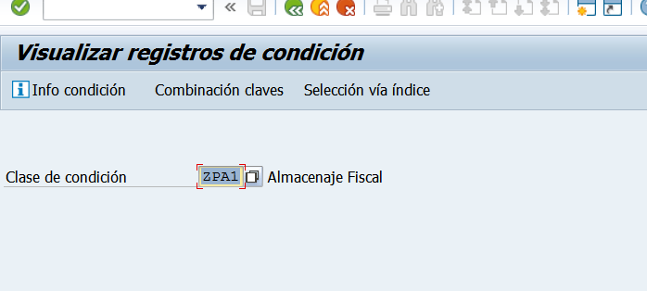
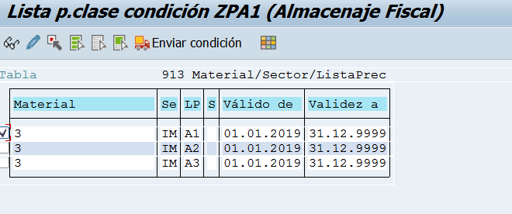
Se actualizaron las condiciones de precio considerando lo ya existente en CALIDAD.

Slide 3
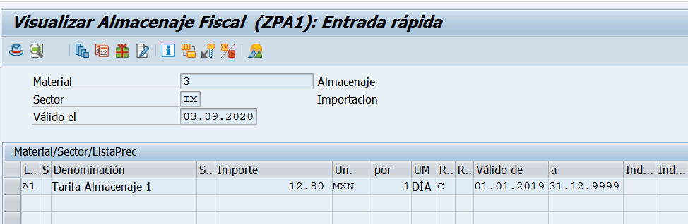
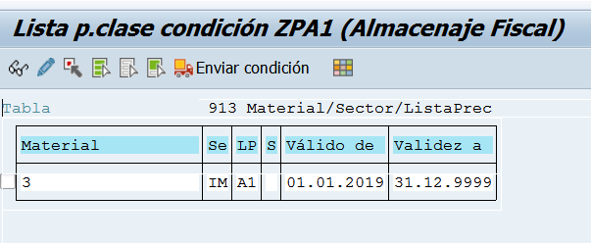
ANTECEDENTE DE CONDICION DEL EJERCICIO 2019.

Slide 4
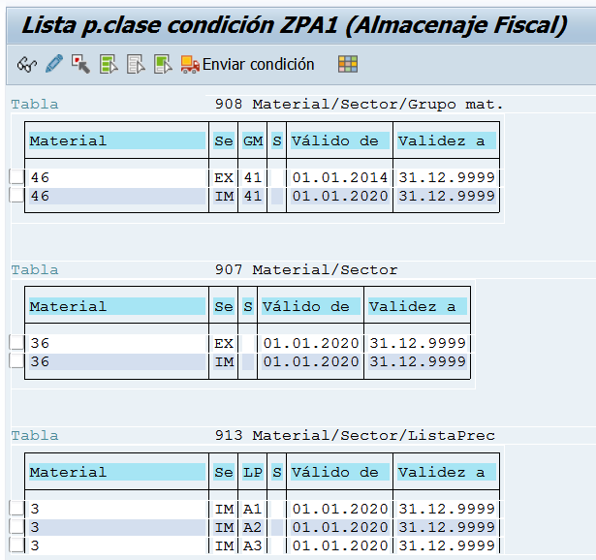
Esta información: son las condiciones que se actualizaron.

Slide 5
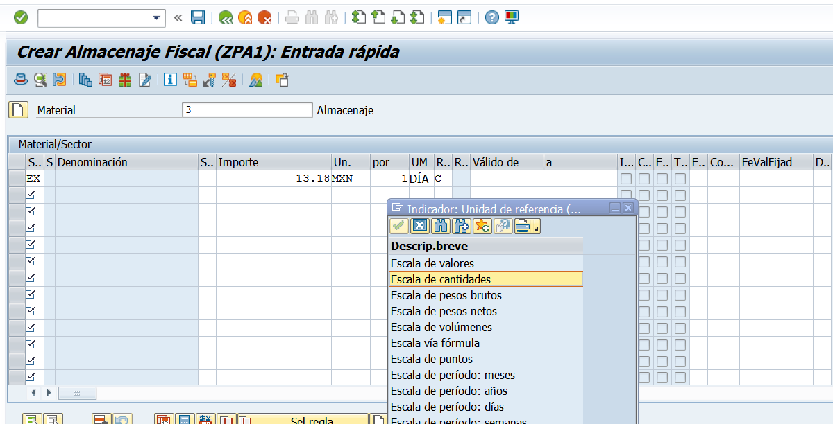
No me habilita las escalas para poder registrar los escenarios en días comentados por JDRECINTO
ESCALAS

Slide 6
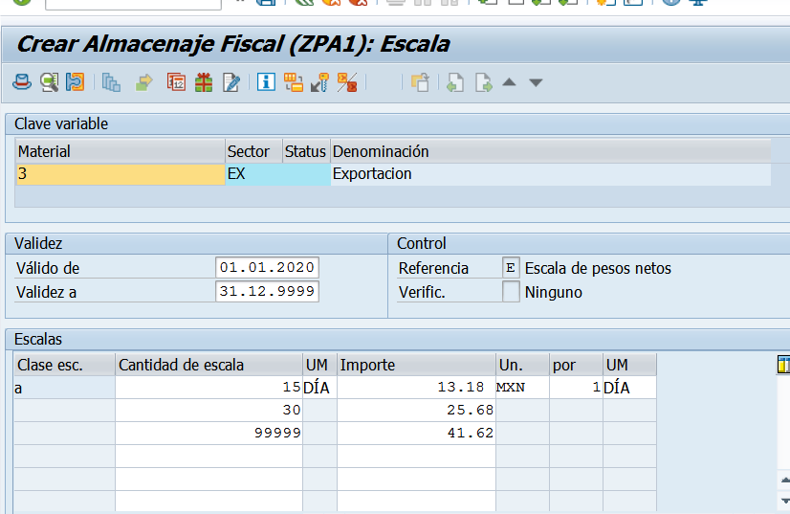
Considerando los datos de acuerdo a lo visto en antecedentes, se tendría que registrar de esta manera, pero arroja error

Slide 7
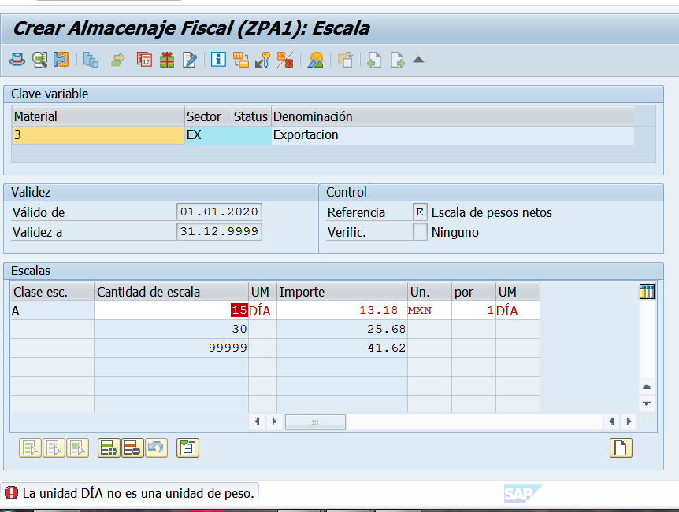
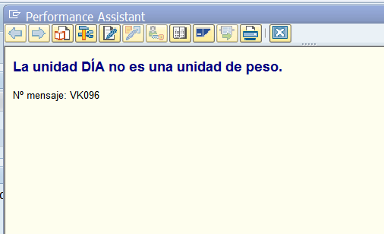

Slide 8
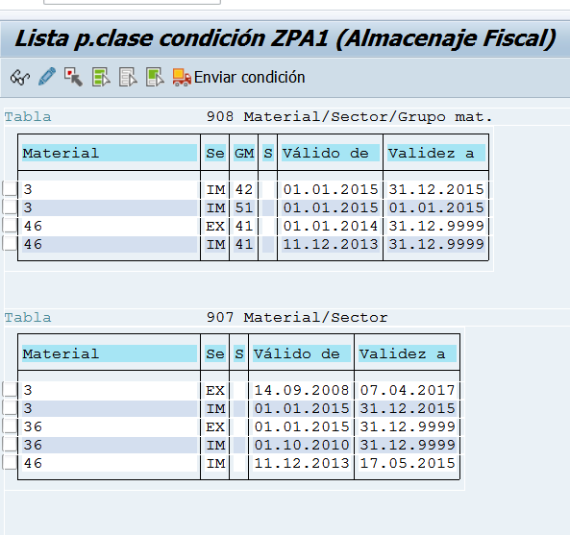
ANTECEDENTES EN PRODUCTIVO SON LOS SIGUIENTES PANTALLAZOS.

Slide 9
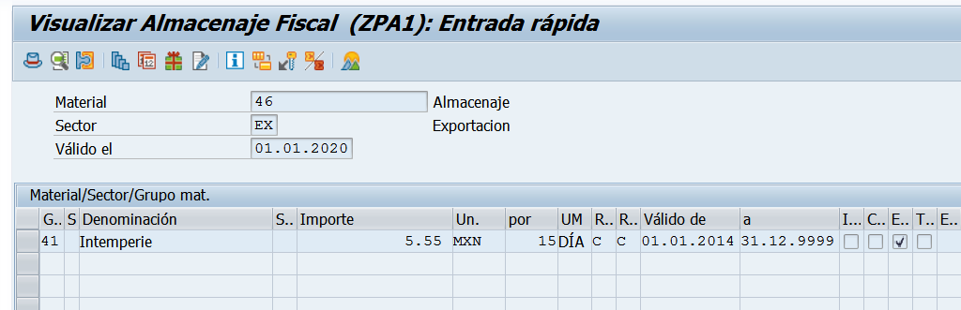
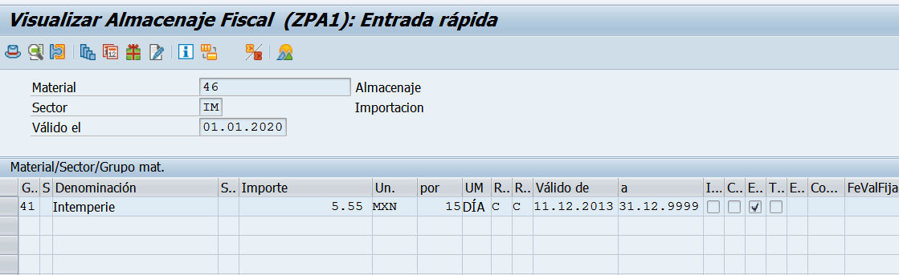
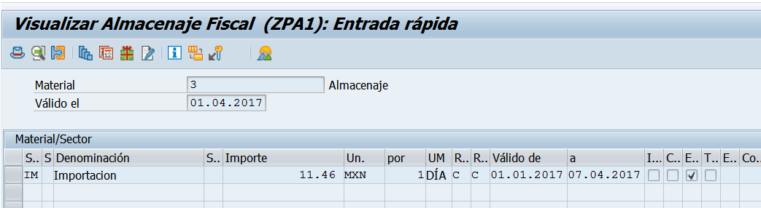
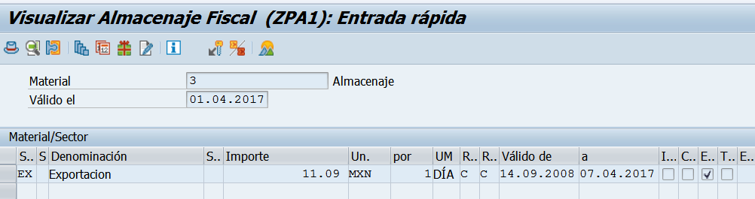
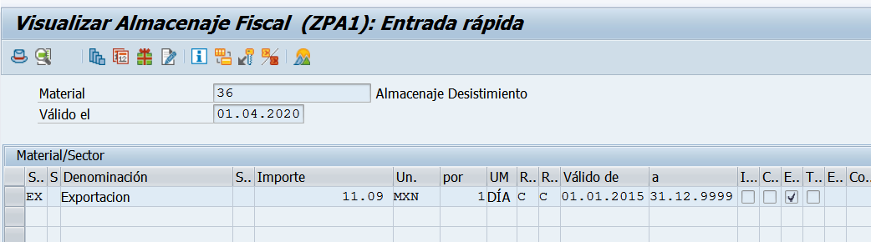
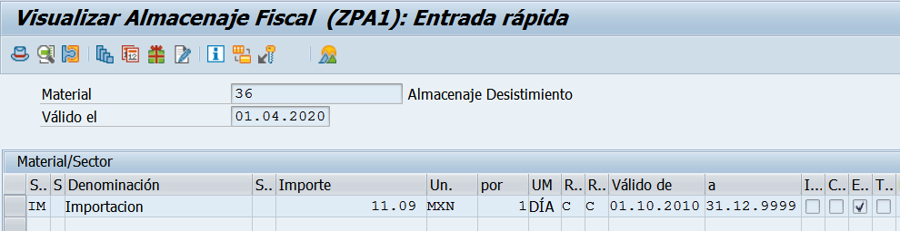

Slide 10
